Slide 1
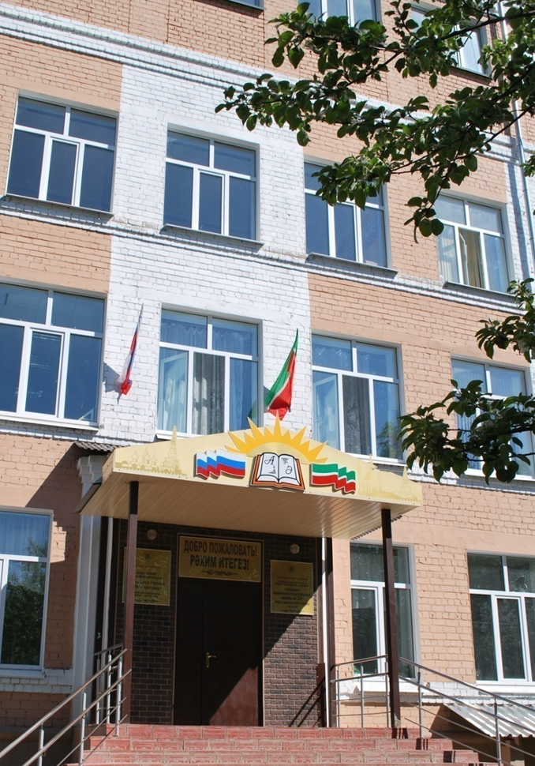

Директор: Л.Р. Музафарова
МБОУ «Средняя общеобразовательная татарско-русская школа №31»
Ново-Савиновского района города Казани
Публичный
отчет

Slide 2
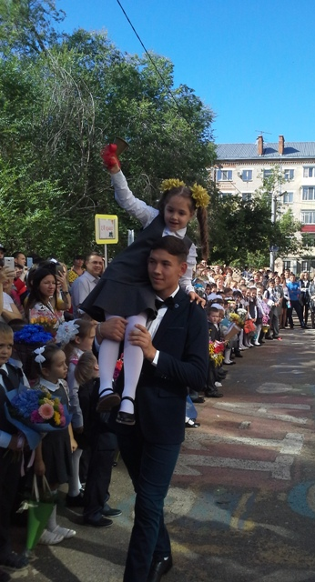
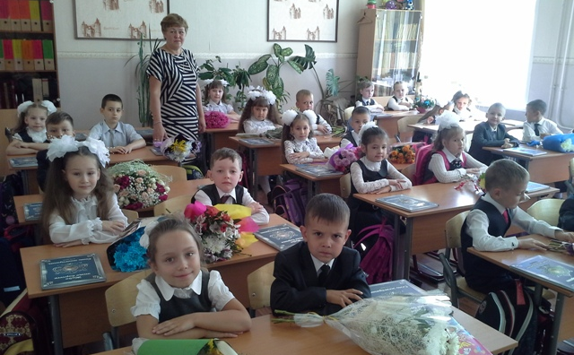
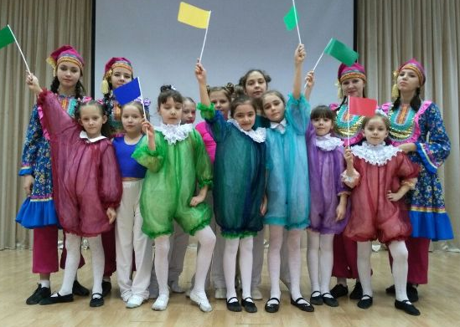

Slide 3
Задачи на 2017-2018 учебный год
Повысить качество образования и результативность итоговой аттестации выпускников через изучение и применение современных технологий и положительного опыта педагогов
Продолжить работу по развитию педагогического творчества, самореализации инициативы педагогических кадров к качественному участию в интеллектуальных, творческих конкурсах, повышающих рейтинг школы
Прогнозировать результаты обучения, объективно отражающие систему оценки качества образования
Совершенствовать воспитательную систему школы на основе: сплочения классных коллективов, через повышение мотивации учащихся к совместному участию в различных школьных, районных, городских мероприятиях
Расширять формы взаимодействия с родителями

Slide 4
Контингент школы – 392 обучающихся
205 детей
146 детей
41 ребенок
1-4 классы
(8 классов)
5-9 классы
(7 классов)
10-11 классы
(2 класса)

Slide 5
Социальный паспорт
Количество учащихся в школе – 392 чел.
Из многодетных семей – 19%
Дети, находящиеся под опекой – 2%
Неполные семьи (один родитель) – 48%
Семьи, находящиеся
в трудной жизненной ситуации – 26%
Родители, имеющие высшее образование – 37%
Социально устойчивые семьи – 22%
Доля семей, состоящих на учете в ПДН – 3,5%
Доля семей, состоящих
на внутришкольном учете– 9%

Slide 6
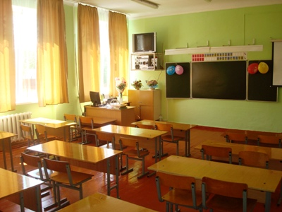
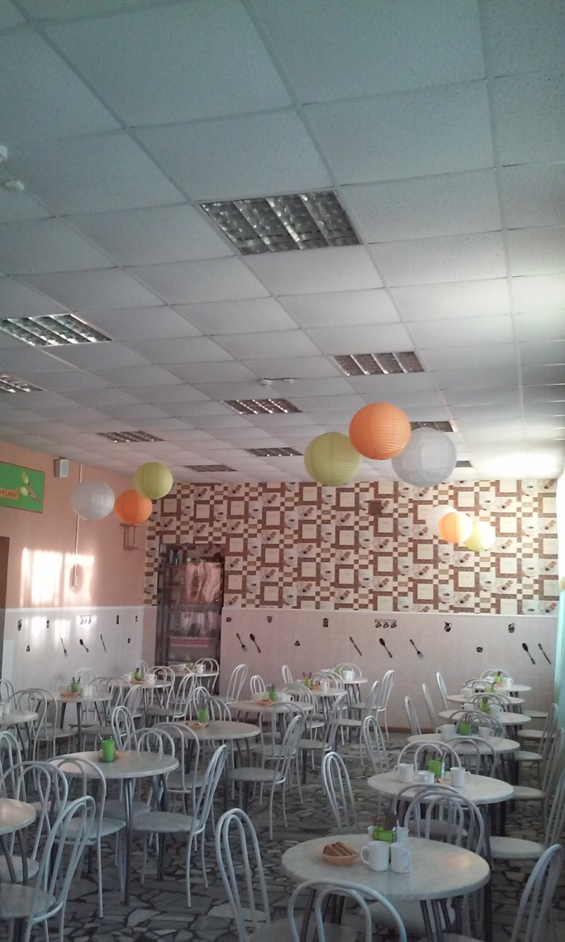
Материальное обеспечение
Кабинеты начальных классов - 7
Русский язык и литература - 2
Родной язык и литература - 2
Иностранный язык - 2
Математика - 2 Информатика - 1
Физика - 1 Химия и биология - 1
География и ОБЖ - 1
История и обществознание - 1
Музыка и изобразительное искусство - 1
Спортивный зал - 1
Актовый зал - 1
Школьное кафе - 1
Медицинский кабинет - 1
Музей - 1 Библиотека - 1
Спортивные площадки - 3

Slide 7
Сетевое взаимодействие
Центр внешкольной работы
ДЮСШ «Спектр»
ДЮСШ «Стрела»
ДМХШ №12
Межшкольный
Учебный
комбинат
Казанский кооперативный институт
Центр
детского
творчества
МУП «Департамент продовольствия и социального питания
Футбольный клуб
«Footmasters»
ГАУЗ «Городская
Детская
поликлиника №7
Комплексный центр социального обслуживания детей и молодежи «Доверие»

Slide 8
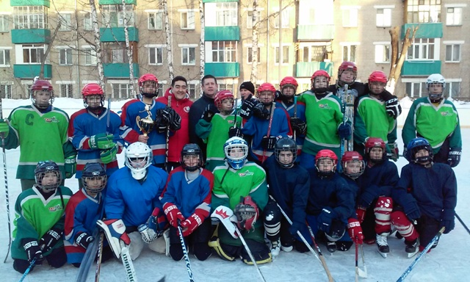
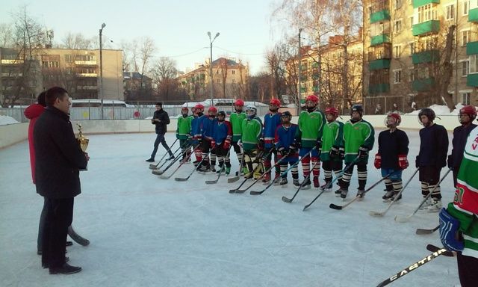
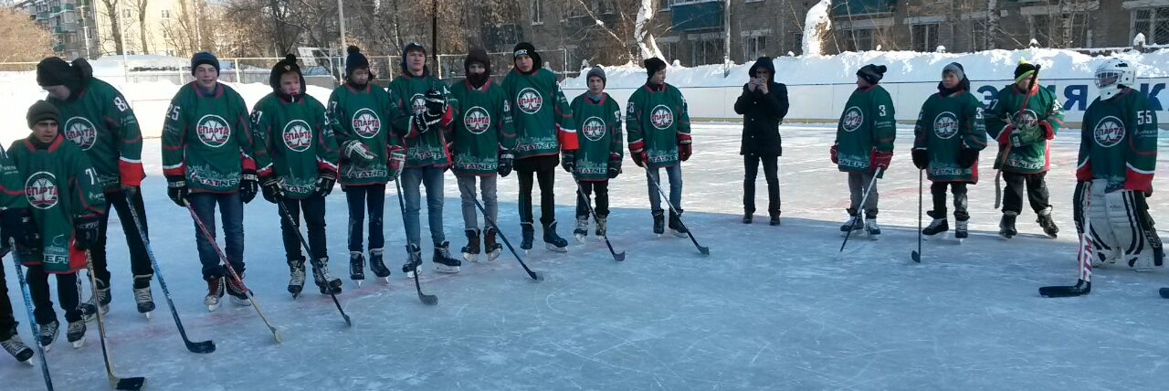
Хоккейный клуб «Спарта»

Slide 9
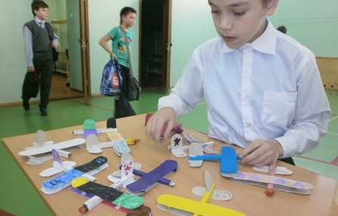
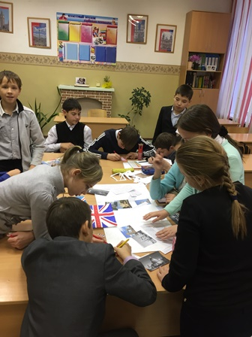
Занятость учащихся в учреждениях дополнительного образования

Slide 10
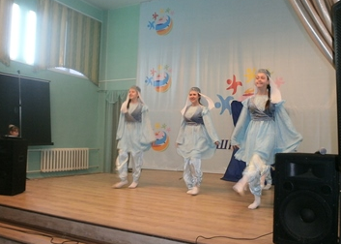
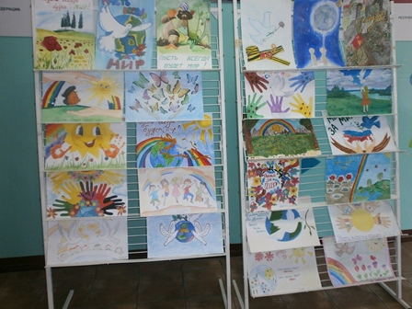
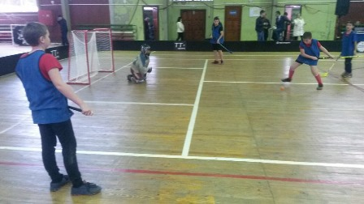
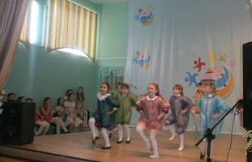
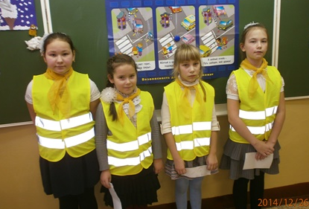
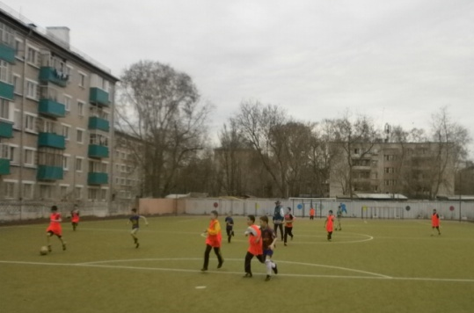
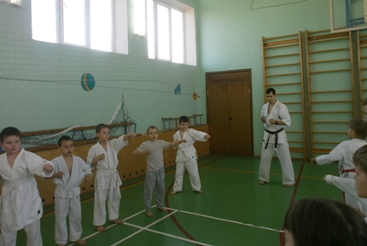
Кружковая деятельность
Каратэ
Хоккей
Футбол
Флорбол
Бадминтон
Настольный теннис
Хореография
ЮИД
ИЗО

Slide 11
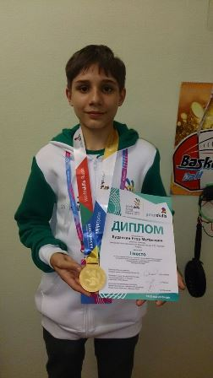
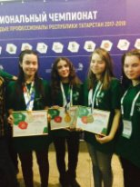
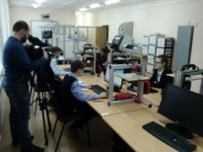
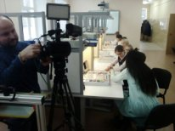
Сотрудничество с Межшкольным учебным комбинатом (МУК)
Куданкин Егор
WorldSkils Junior Russia
1 место
Сунгатова Гузель
WorldSkils Junior Russia
2 место

Slide 12
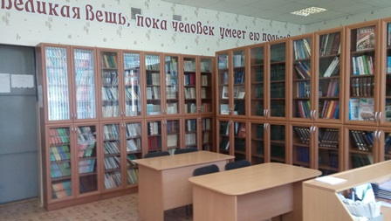
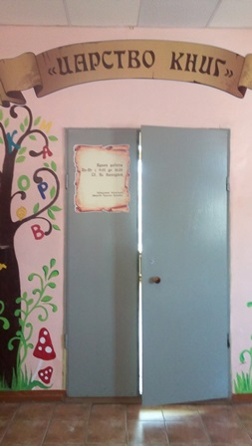
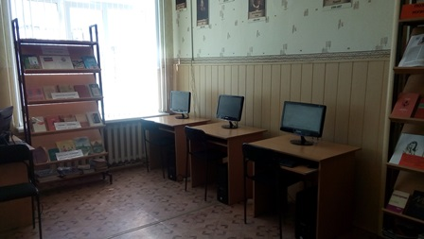
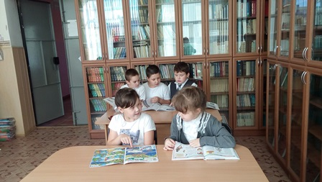
Библиотечно-информационный центр

Slide 13
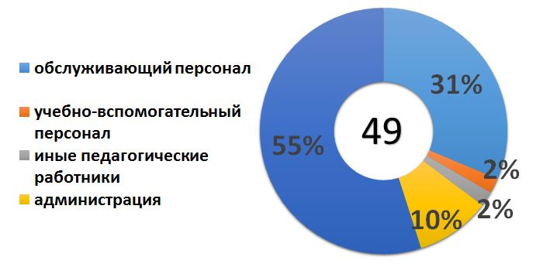
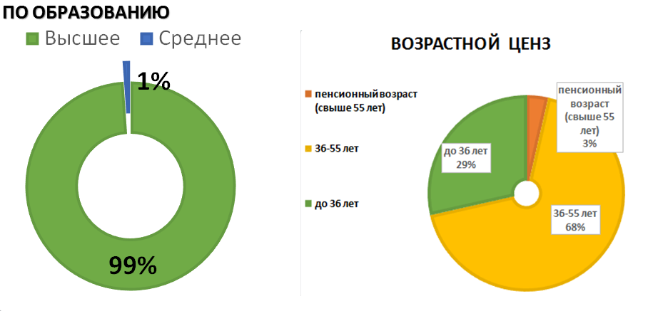
Средний возраст педагогических работников - 41 год
Кадровый потенциал
Группы педагогических работников

Slide 14
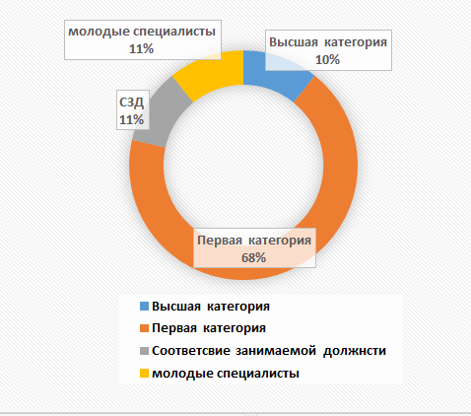
Квалификационные категории
Повышение квалификации
2015-2016 | 2016-2017 | 2017-2018
5 человек | 8 человек | 10 человек

Slide 15
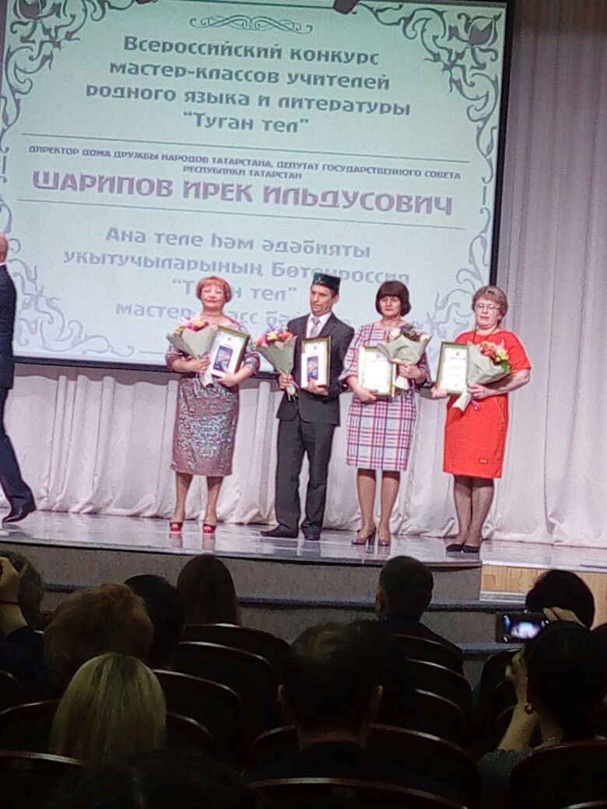
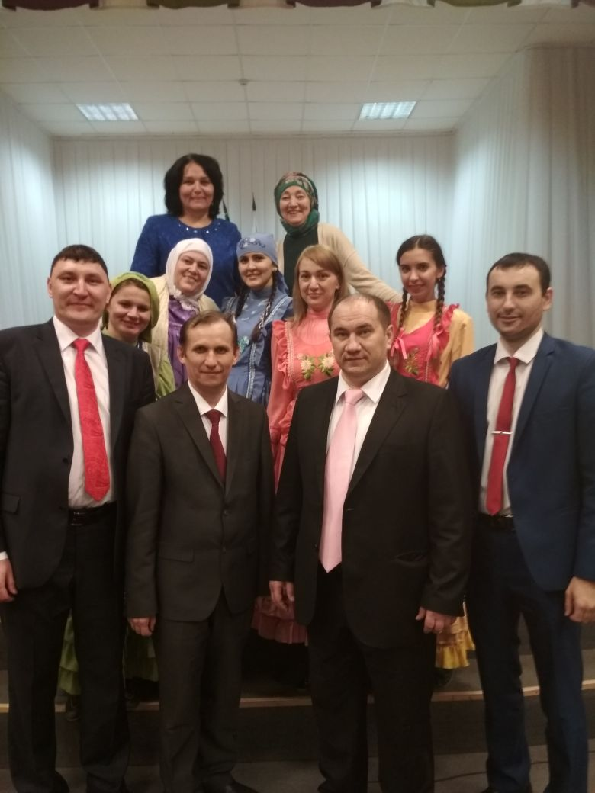
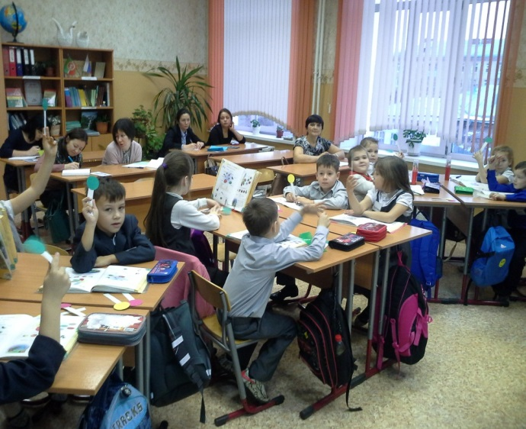
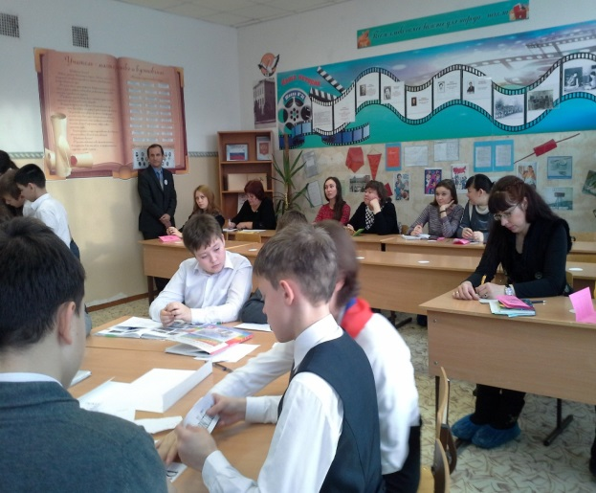
Профессиональное мастерство

Slide 16
Качество обучения
Динамика
Качество обучения +1.2
Успеваемость +0.1

Slide 17

Независимая оценка качества образования
ВПР, 4 класс
Предмет | Ср.балл |  | Средняя оценка
 | 2016 | 2017 | 2016 | 2017
Русский язык | 28,3 | 26,5 (-1.8) | 3,8 | 3,9 (+0.1)
Математика | 12 | 10,3 (-1.7) | 4,2 | 3,8 (-0.4)
Окружающий мир | 19.0 | 19,4 (+0.4) | 3,9 | 3,9

Slide 18
Основной государственный экзамен
9 класс
Предмет | Ср.балл |  | Средняя оценка
 | 2016 | 2017 | 2016 | 2017
Русский язык | 28.6 | 28.1 | 3.7 | 3.8 (+0.1)
Математика | 14.2 | 14.0 | 3.4 | 3.4
Физика | - | 15.0 | - | 3.2
Химия | - | 22.5 | - | 4.0
Биология | 18.7 | 19.0 | 3.0 | 3.1(+0.1)
География | 15.6 | 15.9 | 2.7 | 2.9 (+0.2)
Обществознание | 19.9 | 20.2 | 2.8 | 3.0 (+0.2)
Английский язык | - | 61.0 | - | 5
Литература | - | 10.0 | - | 3

Slide 19
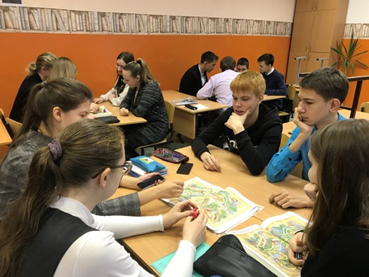
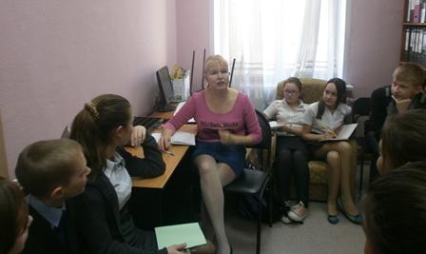
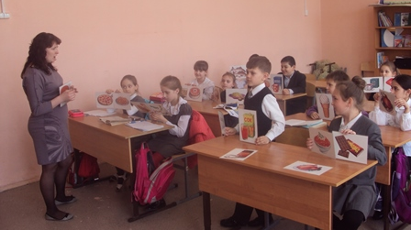
Малая школьная академия наук

Slide 20
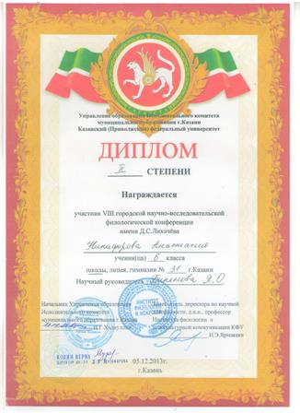
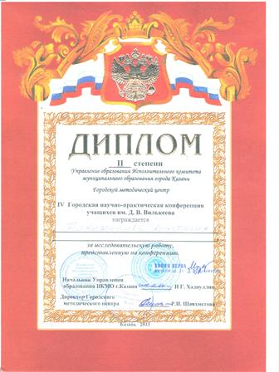
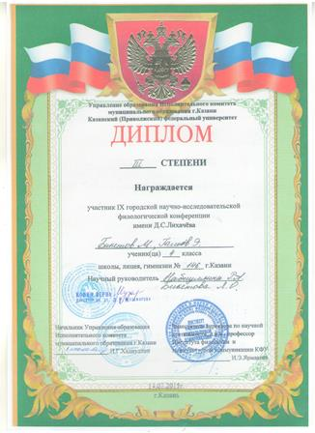


Результативность участия в конкурсах, проектах, конференциях
Количество Призеров
Уровень мероприятия | 2015-2016 | 2016-2017 | 2017-2018 | Всего
Муниципальный | 5 | 7 | 12 | 24
Городской | 7 | 9 | 15 | 31
Республиканский | 5 | 7 | 14 | 26
Всероссийский | 2 | 1 | 2 | 5
Международный | 0 | 1 | 2 | 3

Slide 21
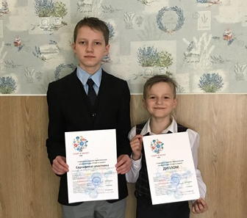
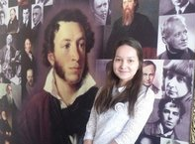
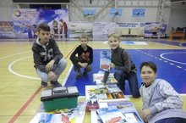
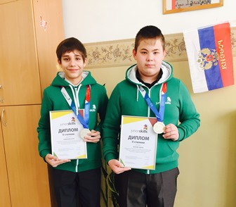
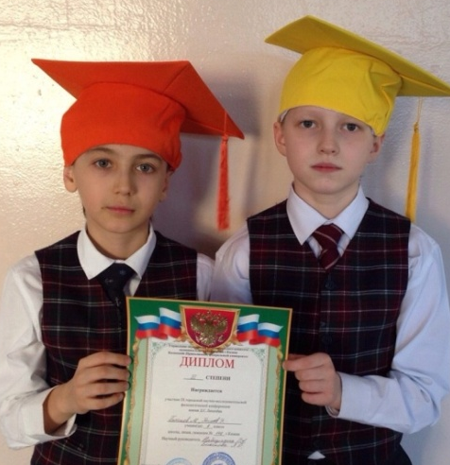
Результативность участия в конкурсах, проектах, конференциях
НПК и «Старт в науку»
1 место
НПК «Онегенские чтения»
г. Зеленодольск
1 место
Казанская мастериада
2 место и 3 место
НПК им. Д.В.Вилькеева
3 место
НПК им. Д.С. Лихачева
3 место

Slide 22
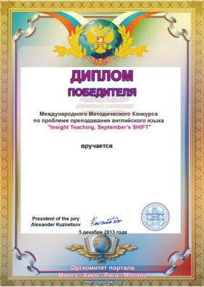
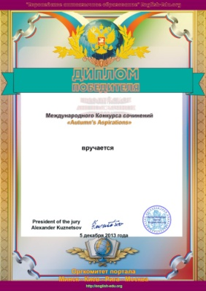
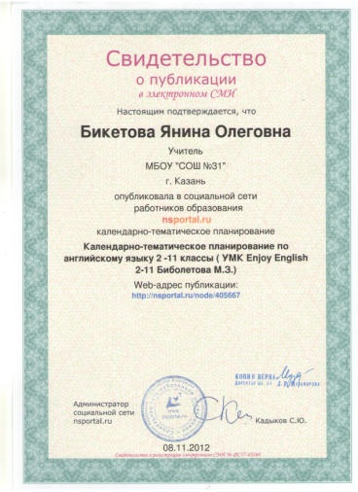


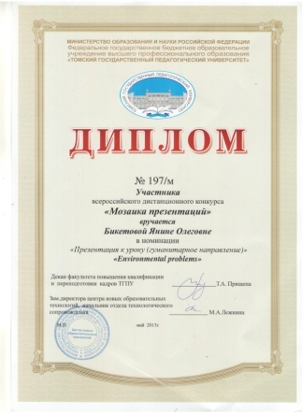

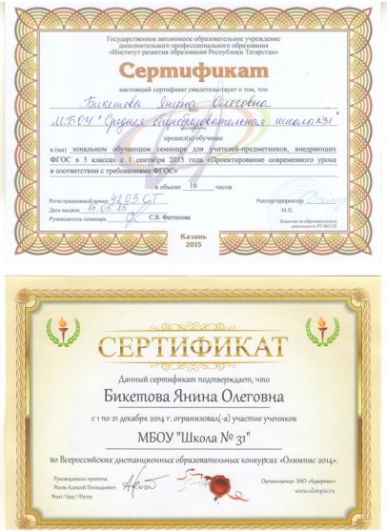
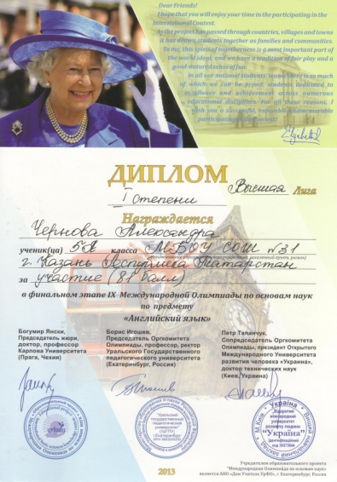












Результаты дистанционных олимпиад,
конкурсов и конференций

Slide 23




Межрегиональные Джалиловские чтения

Slide 24







Ориентиры воспитательной работы
Гражданско – патриотическое воспитание
Общественные объединения
Духовно-нравственное воспитание
Семейное воспитание
Экологическое воспитание
Трудовое воспитание
Физическое воспитание

Slide 25




«Школа – территория добра»

Slide 26




Музейное движение

Slide 27




Волонтерское движение
СМС-дети

Slide 28
Ничему тому, что важно знать, научить нельзя.
Все, что может сделать учитель, это - указать дорожки.
Олдингтон Р.

